Slide 1
实验二：k近邻算法 ——分类和回归
PPT制作：李彦良，黄行昌
出题人 ：詹雪莹，王耀威

Slide 2
要记住，几乎所有的有监督的机器学习模型，都遵循着这样的步骤：给出带有标签的数据集，进行模型训练，学习到新模型后，再给出不带有标签/正确答案的数据集，用于预测结果。可以类比上课与考试。
无监督以后再说。

Slide 3
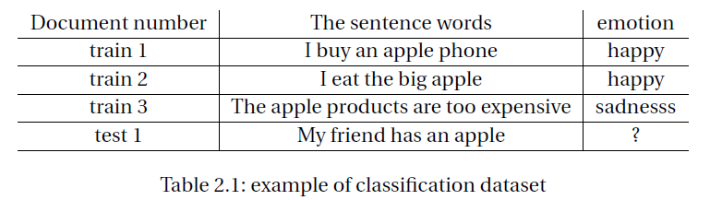
k-NN处理分类问题
输出：类标签
分类：多数投票原则

Slide 4
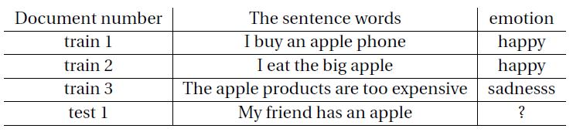
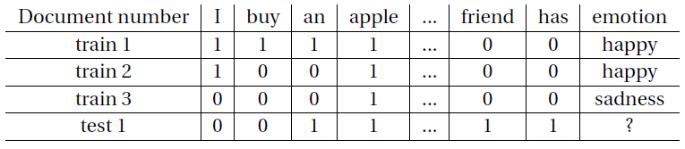
数据集
处理成one-hot矩阵

Slide 5
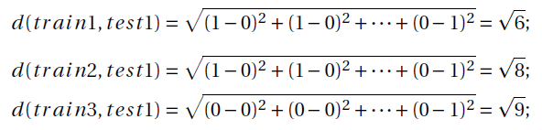
计算test1与每个train的距离：
欧氏距离：
（也可以使用其他距离度量方式）
若k=1，test1的标签即为train1的标签happy；
若k=3，test1的标签为train1,train2,train3的标签中数量 较多的，即为happy。

Slide 6
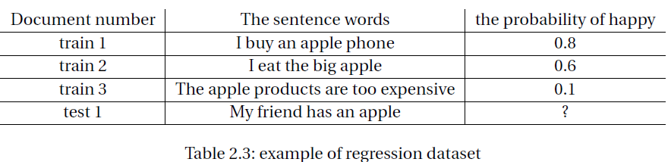
k-NN处理回归问题
输出：属于该标签的概率

Slide 7
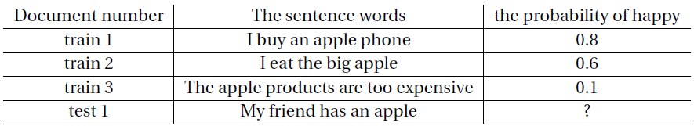
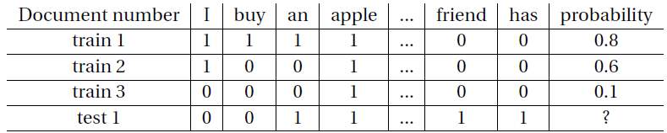
数据集
处理成one-hot矩阵

Slide 8
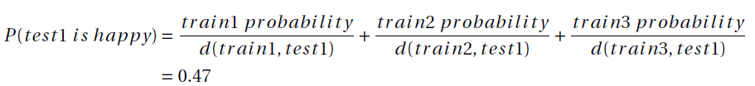
计算test1与每个train的距离，把该距离的倒数作为权重，计算test1属于该标签的概率：
思考：为什么是倒数呢？

Slide 9
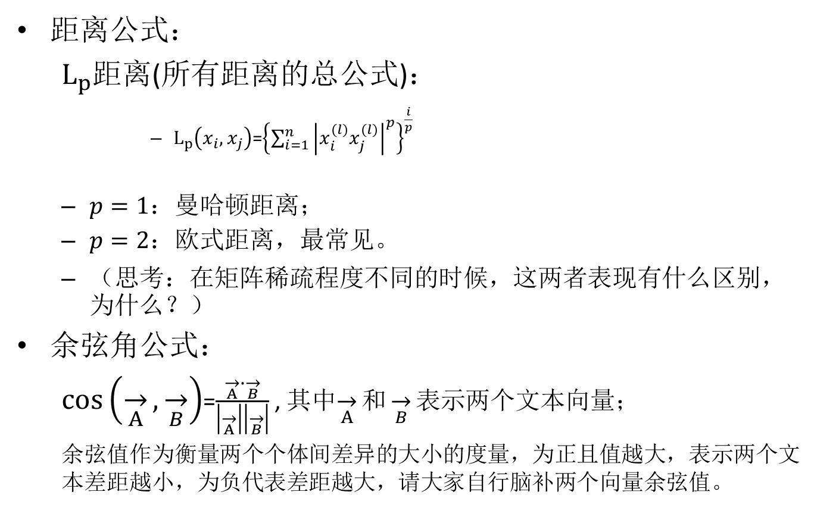
不同距离度量方式
距离公式：
$L_{p}$距离(所有距离的总公式)：
$L_{p}\left(x_{i},x_{j}\right)$=${\left\{\sum_{i=1}^{n}{{\left|x_{i}^{(l)}x_{j}^{(l)}\right|}^{p}}\right\}}^{\frac{i}{p}}$
$p=1$：曼哈顿距离；
$p=2$：欧式距离，最常见。
（思考：在矩阵稀疏程度不同的时候，这两者表现有什么区别，为什么？）
余弦角公式：
$\cos\left(\overset{→}{A},\overset{→}{B}\right)$=$\frac{\overset{→}{A}∙\overset{→}{B}}{\left|\overset{→}{A}\right|\left|\overset{→}{B}\right|}$, 其中$\overset{→}{A}和\overset{→}{B}表示$两个文本向量；
余弦值作为衡量两个个体间差异的大小的度量，为正且值越大，表示两个文 本差距越小，为负代表差距越大，请大家自行脑补两个向量余弦值。

Slide 10
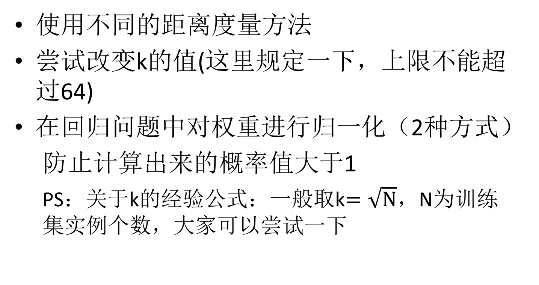
更多实验方法提高准确率
使用不同的距离度量方法
尝试改变k的值(这里规定一下，上限不能超过64)
在回归问题中对权重进行归一化（2种方式）
防止计算出来的概率值大于1
PS：关于k的经验公式：一般取k$=\sqrt{N}，$N为训练集实例个数，大家可以尝试一下

Slide 11
训练集，验证集，测试集的区别
训练集（training set）：给出了标准答案，相当于平时练习。用来训练模型或确定模型参数的，如k-NN中权值的确定等。
验证集（validation set）：给出标准答案，用来确定网络结构或者控制模型复杂程度的参数，修正模型。相当于模拟考试。
测试集（testing set）：没有给出标准答案，用于检验最终选择最优的模型的性能如何。相当于期末考试。
一个典型的划分是训练集占总样本的50％，而其它各占25％，三部分都是从样本中随机抽取。
本次实验用于分类的数据集只有训练集和测试集。用于回归的数据集给出了训练集，验证集和测试集。
validation.xlsx文件用于在验证集上一个结果的评估，使用相关系数，大家把500个验证集上的预测结果，粘贴在Predict工作表中，右边会产生结果。Standard工作表不要修改内容。

Slide 12
实验任务
分类（使用准确率进行衡量结果）
必须实现1-NN，使用欧氏距离，在246个训练集文本上进行训练，再在1000个测试文本上进行预测，得到所有测试文本的情感预测结果，与标准答案（test文本第二列）进行对比，将准确率记录在实验报告上
可以尝试调K的值和使用不同的距离度量方式来提高准确率，并在报告中写下你的发现，或者有其他的新方法也请记录在报告中
回归（使用相关系数进行衡量结果）
使用k-NN处理回归问题，得出所有500个测试文本属于每个情感（一共6种）的概率，计算出在验证集上的相关系数（使用validation.xlsx文件进行计算），并记录在实验报告中，尝试优化参数提升在验证集上的准确率（如果有）
提交在测试集的预测结果，命名为”学号_姓名拼音_regression.txt”，提交到相关FTP文件夹中，result文件内部格式为
testx P1 P2 P3 P4 P5 P6 （x为test文本序列号，P为对应情感概率）
提示：请记得检查你们6种情感概率相加是否为1

Slide 13
注意事项
1、作业提交地址
ftp://my.ss.sysu.edu.cn/~ryh
2、命名方式
实验报告：请按照模板写，提交为：学号_拼音名字.pdf。
实验代码：同一个算法请尽量写成一份代码，提交为：学号_拼音名字.xxx，后缀视使用语言而定，除非你有多个文件需要提交，否则不要压缩！。
实验结果： 看前面一页。
3、编程语言可用c++, python, matlab, java，不能使用现成库->这里指的是，不能使用直接调用所要求实现算法的库，不是说不能用STL！，否则扣分
4、 提交截止时间
2016年09月25日23：59：59前提交至FTP对应文件夹，否则视为迟交

